Slide 1
Atterrir / alunir
La petite fabrique de grammaire
V. Ansart
St. Dégeorges
P. Sève
Notes:
DES LETTRES ET DES SONS – Consonnes doubles
Leçon 39 : Comment savoir quand il faut doubler une consonne ?
Certaines diapositives ont été dupliquées afin de scinder le commentaire du mode présentateur lorsque le propos est long. Cela vous permettra de poursuivre vos explications de manière plus fluide.

Slide 2
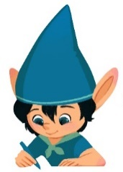
On est arivé en retard.
Notes:
PHASE 1 – Enrôlement
« Aristobule a écrit cette phrase. Qu’en pensez-vous ? »
Réponses probables :
Certains élèves identifient l’erreur, et d’autres non.
« Pourquoi il y aurait deux -rr- à arrivé ? »
Réponses possibles :
Parce que ça s’écrit toujours avec deux -rr-.
Parce qu’on l’a vu écrit comme cela dans tel ou tel texte.
Annoncer : « On va voir s’il n’y a pas une explication, si on peut comprendre pourquoi arrivé prend deux –rr-. »

Slide 3
illégal ; imbattable ; impatient ; ingérable ; irresponsable ; insupportable
Notes:
PHASE 2 - Observation – Découvrir le phénomène d’assimilation
Demander : « Que disent ces mots ? Comment sont fabriqués ces mots ? »
Réponse attendue :
Ils disent des contraires et ils sont fabriqués avec les préfixes in-, im-, il- et ir-.

Slide 4
imbattable ; impatient
Notes:
Demander « Est-ce que ces deux mots ne vous rappellent pas une règle que vous connaissez ? Est-ce qu’il n’y a pas une règle qu’ils pourraient illustrer ? »
Réponse attendue :
Le -n- se transforme en -m- devant le -b ou le -p.
in-battable -> im-battable
in-patient -> im-patient

Slide 5
imbattable ; impatient ; illégal ; irresponsable
Notes:
« Peut-on étendre cette règle de transformation pour illégal et irresponsable ? »
Réponse attendue :
in-légal -> il-légal
in-responsable -> ir-responsable
Le -n- se transforme en -l- devant le -l.
Le -n- se transforme en r- devant le -r.

Slide 6
imbattable ; impatient ; illégal ; irresponsable
Notes:
Expliquer : « Tous ces mots sont finalement fabriqués avec le préfixe in-.
Mais :
- devant un -b ou un -p, le -n- se transforme en -m-.
- devant un -l ou un -r, le -n- se transforme en la lettre qui suit. On a un doublement de la consonne.
Nous avons dégagé une ‘petite règle’. »

Slide 7
collocation ; combattre ; comporter ; congélateur ; correspondant
Notes:
Annoncer « Voici une nouvelle série de mots fabriqués avec le préfixe con-. On va vérifier si notre ‘petite règle’ fonctionne encore » et demander : « La règle dégagée s’applique-t-elle ici ? »
Réponse attendue :
Oui. Devant -l et devant -r, le -n- du préfixe s’est transformé.
Con-location. -> col-location
Con-battre -> com-battre
Con-porter -> com-porter
Con-respondre -> cor-respondre
Le -n- se transforme en -l- devant le -l.
Le -n- se transforme en r- devant le -r.

Slide 8
collocation ; combattre ; comporter ; congélateur ; correspondant
Notes:
Expliquer : « Devant certains sons-consonnes, le son consonne [n] s’est transformé et il est devenu le même son-consonne que celui qui suivait : [inlegal] est devenu [illegal] puis [ilegal], [kɔnlokatiɔ̃] est devenu [kɔllokatiɔ̃] puis [kɔlokatiɔ̃] . C’était plus facile à prononcer. Cela vient d’une époque très lointaine (le Moyen-Âge), quand i-n ne se prononçait jamais [ɛ̃] mais toujours [in].
C’est la prononciation [illegal] qui a été écrite dans l’orthographe, mais de nos jours on prononce [ilegal], on n’entend plus les [ll]. »

Slide 9
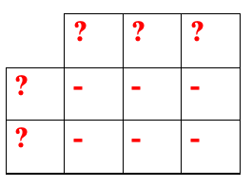
admettre ; adopter ; affiner ; apporter ; atterrir ; effacer ; emporter ; ennui ; enterrer ; exporter
 |  | radicaux
 |  | face | fin | mettre | nuire | opter | porter | terre
préfixes | ad-
 | en-
 | ex-
Notes:
PHASE 3 – Classement – Analyser des mots dérivés pour en comprendre l’orthographe
Distribuer le tableau vide et la liste des mots (cf. Fiche photocopiable)
Annoncer : « Les mots que je vous donne sont tous fabriqués à partir de préfixes et de radicaux qui sont dans le tableau. »
Donner la consigne : « Remplissez le tableau en mettant les mots dans la bonne case. »
Résultat attendu :
Voir diapositive suivante

Slide 10
admettre ; adopter ; affiner ; apporter ; atterrir ; effacer ; emporter ; ennui ; enterrer ; exporter
 |  | radicaux
 |  | face | fin | mettre | nuire | opter | porter | terre
préfixes | ad- |  | affiner | admettre |  | adopter | apporter | atterrir
 | en- |  |  |  | ennui |  | emporter | enterrer
 | ex- | effacer |  |  |  |  | exporter
Notes:
Demander : « Pourquoi écrit-on atterrir avec deux -tt- et enterrer avec un seul -t- ? »
Réponses attendues :
Dans atterrir, la dernière lettre du préfixe s’est changée comme la première du radical.
Dans enterrer, le préfixe ne change pas, la rencontre avec la consonne qui commence le radical ne provoque pas le changement.
« Dans le tableau, est-ce qu’il y a d’autres mots où le préfixe s’est changé comme dans atterrir, où la dernière lettre du préfixe s’est changée comme la première du radical ? »
Réponse attendue :
Effacer ; affiner ; apporter.
« Dans le tableau, est-ce qu’il y a d’autres mots où le préfixe ne change pas comme dans enterrer ? »
Réponse probable :
Admettre ; adopter ; ennui ; exporter

Slide 11
admettre ; adopter ; affiner ; apporter ; atterrir ; effacer ; emporter ; ennui ; enterrer ; exporter
 |  | radicaux
 |  | face | fin | mettre | nuire | opter | porter | terre
préfixes | ad- |  | affiner | admettre |  | adopter | apporter | atterrir
 | en- |  |  |  | ennui |  | emporter | enterrer
 | ex- | effacer |  |  |  |  | exporter
Notes:
« Pour adopter, est-ce que c’est exactement la même raison que pour enterrer ? »
Réponse attendue :
Non. C’est que le radical commence par une voyelle.
« Pour ennui, est-ce que c’est la même raison ? »
Réponse attendue :
C’est comme pour enterrer.
Faire remarquer : « Dans ennui, il y a quand même deux -nn-. Pourquoi ? »
Réponse attendue :
C’est le hasard, c’est que le radical commence par la même lettre que la dernière lettre du préfixe.
« On a vu pourquoi apporter s’écrit avec deux -pp-. On a vu aussi pourquoi exporter s’écrit comme cela. Mais pourquoi emporter s’écrit comme cela ? »
Réponse attendue :
Le -n- qui termine le préfixe se change en -m- devant un -p.

Slide 12

Notes:
Demander : « Quand on écrit, quand on fait attention à l’orthographe, quel est le cas le plus compliqué ? »
Réponse attendue :
C’est quand il y a des lettres doubles.
Demander : « Si on récapitule, dans quels cas on trouve des lettres doubles à la frontière entre le préfixe et le radical, entre la première et la seconde syllabe ? »
Réponse attendue :
Quand la lettre finale du préfixe s’est changée comme la première du radical : apporter, atterrir ;
Quand par hasard, le radical commence par la même lettre qui termine aussi le préfixe : ennui
« Dans quels cas il n’y a pas de lettres doubles quand le préfixe rencontre le radical ? »
Quand le radical commence par une voyelle ;
Quand la rencontre ne le demande pas, mais alors, on entend bien le préfixe puis le radical.

Slide 13
ad + lune … ?…
Notes:
4 – Observation – Relativiser la ‘petite règle’
Demander : « Est-ce que vous connaissez le mot que cela forme ? Est-ce que vous savez écrire ce mot ? »
Réponse probable :
allunir ?

Slide 14
ad + lune alunir
Notes:
Expliquer : « Alunir signifie se poser vers la Lune, sur la Lune. Comme atterrir signifie se poser sur la Terre. »
Demander : « La ‘petite règle’ dégagée s’applique-t-elle ici ? »
Réponse attendue :
Non. Il n’y a pas de lettres doubles.
Expliquer : « Alunir est un mot récent (avant, on n’allait pas sur la lune). Il a été fait sur le modèle d’atterrir, mais sur le modèle sonore. Il n’a pas suivi les changements arrivés au Moyen Âge qui ont changé *adterrir en atterrir…
Alors, attention : notre ‘petite règle’ ne fonctionne pas toujours. C’est plutôt un moyen de bien se souvenir des consonnes doubles si on a bien compris comment le mot est composé. »

Slide 15
arriver
Notes:
Revenir sur l’enrôlement.
Demander : « Alors, est-ce que l’on peut comprendre pourquoi arrivé prend -rr- ? Est-ce que vous reconnaissez un radical dans ce mot ? »
Réponse attendue :
On reconnait rive.
Le mot arrivé est fabriqué à partir du préfixe ad- et du radical rive. Le -d- se transforme en la lettre suivante, en -r-.

Slide 16
ad + rive ar-river
Notes:
Expliquer : « Arriver, c’est aller vers la rive, jusqu’à la rive. »

Slide 17

Notes:
Reformuler avec les élèves ce qu’on a appris :
Parfois, quand la consonne qui termine un préfixe rencontre la consonne qui commence un radical, la dernière consonne du préfixe se transforme et peut devenir comme la première du radical. Mais ce n’est pas toujours le cas.
Comprendre comment est fait le mot peut aider à se rappeler les consonnes doubles entre la première et la deuxième syllabes des mots.

Slide 18
Les consonnes doubles
ap - porter
Préfixe ad- : aller vers
radical porter
Notes:
Distribuer la trace écrite (cf. Fiche photocopiable)
« Avec votre crayon bleu, soulignez ce qui est écrit dans les bulles. Repassez sur les lettres –p- »

Slide 19
As-tu bien compris ?

Slide 20
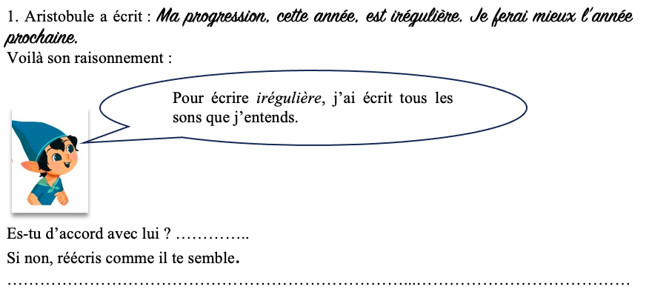

Slide 21
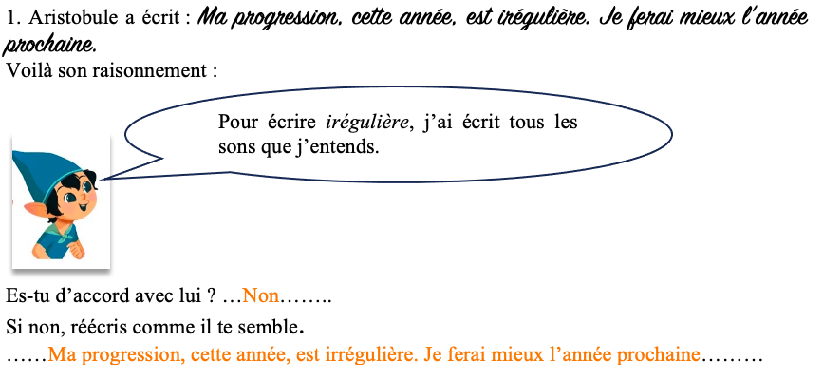
Notes:
Aristobule a raison : il a bien écrit tous les sons qu’il entend.
Là où Aristobule se trompe, c’est qu’il a oublié de se demander comment le mot *irégulière est fabriqué. *irégulière signifie le contraire de régulière. Il est donc fabriqué à partir du préfixe in- (qui signifie le contraire) et du radical régulière. Or, lorsque le préfixe in- rencontre le -r- du radical, le -n- se transforme en -r- comme pour in/ir-responsable, on écrit donc in/ir-régulière. Irrégulière prend donc deux -rr-.

Slide 22
2 - Peux-tu retrouver les préfixes dans ces familles de mots ?
Ferme Confirmer : c’est le préfixe ………… Affirmer : c’est le préfixe ……… Infirme : c’est le préfixe ……… Forcer S’efforcer : c’est le préfixe ……… Renforcer : ce sont les préfixes……… | Paraitre Apparaitre : c’est le préfixe ……… Disparaitre : c’est le préfixe ……… Comparaitre : c’est le préfixe ……… Front Effronté : c’est le préfixe ……… Affronter : c’est le préfixe ………

Slide 23
2 - Peux-tu retrouver les préfixes dans ces familles de mots ?
Ferme Confirmer : c’est le préfixe con- Affirmer : c’est le préfixe ad- Infirme : c’est le préfixe in- Forcer S’efforcer : c’est le préfixe ex- Renforcer : ce sont les préfixes r- et en- | Paraitre Apparaitre : c’est le préfixe ad- Disparaitre : c’est le préfixe dis- Comparaitre : c’est le préfixe con- Front Effronté : c’est le préfixe ex- Affronter : c’est le préfixe ad-

Slide 24
3 - Peux-tu retrouver les mots qui sont fabriqués avec ces préfixes et ces radicaux ?
Préfixe dis- et radical forme : ………
Préfixe dis- et radical facile : ………
Préfixe ad- et radical compagnon : ………
Préfixe ad- et radical tendre : ………
Préfixe ad- et radical lum(ière) : ………
Préfixe ad- et radical rester : ………

Slide 25
2 - Peux-tu retrouver les mots qui sont fabriqués avec ces préfixes et ces radicaux ?
Préfixe dis- et radical forme : … difforme…
Préfixe dis- et radical facile : …difficile…
Préfixe ad- et radical compagnon : …accompagner…
Préfixe ad- et radical tendre : …attendre……
Préfixe ad- et radical lum(ière) : …allumer……
Préfixe ad- et radical rester : …arrêter……

Slide 26
4 – Dictée
…………………………………………………………………………………………………………………………………………………………………………………………………………………………………………………………………………
Notes:
Préciser qu’il s’agit de trouver l’écriture la plus probable.
Accroitre ; allonger ; arranger ; illimité ; irréel ; accrocher; approcher.

Slide 27
4 – Dictée
…accroitre - allonger - arranger - illimité - irréel - accrocher - approcher.……………… …………………………………………………………………………………………………………………………………
Notes:
ad/ac-croitre ; ad/al-longer ; ad/ar-ranger ; in/il-limité ; in/ir-réel ; ad/ac-crocher, ad/ap-procher.
Tous ces mots suivent la ‘petite règle’

